Slide 1
模块五 常用机构 5-4间歇运动机构
5-4 间歇运动机构
宣城市信息工程学校在线精品课程——《机械基础》

Slide 2
模块五 常用机构 5-4间歇运动机构
引入
除了凸轮机构和四杆机构外，还有几种机构可实现间
歇运动。在这第四节内容将讲解其他几种间歇运动机构
宣城市信息工程学校在线精品课程——《机械基础》

Slide 3
模块五 常用机构 5-4间歇运动机构
棘轮机构的组成
棘轮机构的类型及应用
槽轮机构的组成
槽轮机构的原理及应用
宣城市信息工程学校在线精品课程——《机械基础》

Slide 4
模块五 常用机构 5-4间歇运动机构
一、棘轮机构
1、棘轮机构的组成
摇杆
曲柄
棘爪
机架
棘轮
当曲柄连续回转时,摇杆带动棘轮做周期性停歇的单向运动。
弹簧
止回棘爪
宣城市信息工程学校在线精品课程——《机械基础》

Slide 5
模块五 常用机构 5-4间歇运动机构
一、棘轮机构
2、类型及应用
（1）按工作原理分类
棘齿式
摩擦式
宣城市信息工程学校在线精品课程——《机械基础》

Slide 6
模块五 常用机构 5-4间歇运动机构
一、棘轮机构
2、类型及应用
（2）按结构特点分类
外接式
内接式
宣城市信息工程学校在线精品课程——《机械基础》

Slide 7
模块五 常用机构 5-4间歇运动机构
一、棘轮机构
2、类型及应用
2 棘轮机构的类型及应用
（1）单动式棘轮机构
1-棘轮 2-弹簧片 3-棘爪 4-手柄
手动扳手
棘轮停止器
宣城市信息工程学校在线精品课程——《机械基础》

Slide 8
模块五 常用机构 5-4间歇运动机构
一、棘轮机构
2、类型及应用
（2）双动式棘轮机构
宣城市信息工程学校在线精品课程——《机械基础》

Slide 9
模块五 常用机构 5-4间歇运动机构
一、棘轮机构
2、类型及应用
（3） 可变向棘轮机构
牛头刨床横向进给装置
宣城市信息工程学校在线精品课程——《机械基础》

Slide 10
模块五 常用机构 5-4间歇运动机构
一、棘轮机构
2、类型及应用
（4） 摩擦式棘轮机构
宣城市信息工程学校在线精品课程——《机械基础》

Slide 11
模块五 常用机构 5-4间歇运动机构
二、槽轮机构
1、槽轮机构的组成
主动拨盘
从动槽轮
特点：把主动轴的等速连续运动转变为从动轴周期性的间歇运动。
宣城市信息工程学校在线精品课程——《机械基础》

Slide 12
模块五 常用机构 5-4间歇运动机构
二、槽轮机构
2、工作原理及应用
一般应用在转速不高的某些特定的转位或分度装置中。
电影放映机卷片机构
宣城市信息工程学校在线精品课程——《机械基础》

Slide 13
模块五 常用机构 5-4间歇运动机构
二、槽轮机构
2、工作原理及应用
自动车床刀架转位机构
8分度产品自动安装机
宣城市信息工程学校在线精品课程——《机械基础》

Slide 14
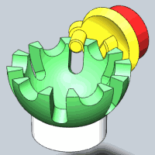
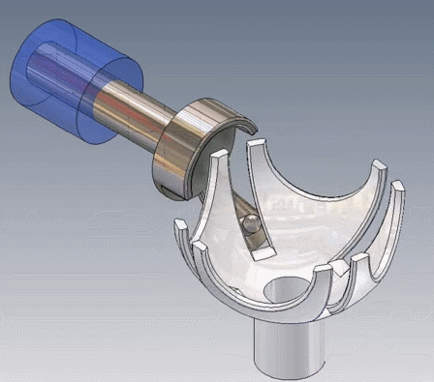
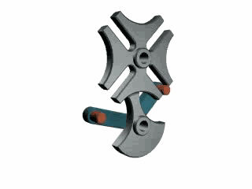
模块五 常用机构 5-4间歇运动机构
二、槽轮机构
3、槽轮机构的常见形式
（1）按圆柱销个数分 ①单圆柱销式 ②多圆柱销式
（2）按结构特点分 ①外啮合式 ②内啮合式
单圆柱销式
多圆柱销式
外啮合式
内啮合式
宣城市信息工程学校在线精品课程——《机械基础》

Slide 15
模块五 常用机构 5-4间歇运动机构
棘轮机构的工作原理
棘轮机构的类型及应用
槽轮机构的工作原理
槽轮机构的特点及应用
总结
1
2
1
2
3
4
曲柄连续回转， 摇杆带动棘轮 做周期性停歇 的单向运动
按工作原理分
按结构特点分
常用棘轮机构
主动轴的等速 连续运动转变 为从动轴周期 性的间歇运动
电影放映机卷 片机构
刀架转位机构
分度机构
宣城市信息工程学校在线精品课程——《机械基础》

Slide 16
模块五 常用机构 5-4间歇运动机构
完成习题集Ｐ_{７５－７６}
宣城市信息工程学校在线精品课程——《机械基础》

